Slide 1


Hello.
CHÀO MỪNG CÁC EM
ĐẾN VỚI TIẾT HỌC HÔM NAY!
NHÓM THUYẾT TRÌNH

Slide 2




Chúng ta cùng khởi động tiết học bằng một trò chơi sau

Slide 3







TRÒ CHƠI
Nhạc nền
Notes:
- Nhấn vào chữ Bắt đầu để chuyển Slide.

Slide 4









Câu 1. Cho định lí: "Nếu hai tam giác bằng nhau thì diện tích của chúng bằng nhau".
Mệnh đề nào sau đây là đúng?
Hai tam giác bằng nhau là điều kiện cần để diện tích chúng bằng nhau.
Hai tam giác bằng nhau là điều kiện cần và đủ để chúng có diện tích bằng nhau.
Hai tam giác có diện tích bằng nhau là điều kiện đủ để chúng bằng nhau.
Hai tam giác bằng nhau là điều kiện đủ để diện tích của chúng bằng nhau.
Khi đến mỗi Slide, thầy cô
nhấp chuột trái 1 lần hoặc
phím mũi tên qua phải thì câu hỏi và đáp án sẽ tự xuất hiện.
Sau khi HS đưa ra đáp án qua Camera, thầy cô nhấp vào đáp án đúng để xác nhận đáp án.
Để chuyển sang câu hỏi tiếp theo, thầy cô nhấp phím mũi tên qua phải 2 lần hoặc
nhấp chuột trái 2 lần.

Slide 5




Câu 2. Mệnh đề nào sau đây là đúng?
$$∀x∈ℝ,x^{2}>1⇒x>−1$$
$$∀x∈ℝ,x^{2}>1⇒x>1$$
$$∀x∈ℝ,x>−1⇒x^{2}>1$$
$$∀x∈ℝ,x>1⇒x^{2}>1$$
Khi đến mỗi Slide, thầy cô
nhấp chuột trái 1 lần hoặc
phím mũi tên qua phải thì câu hỏi và đáp án sẽ tự xuất hiện.
Sau khi HS đưa ra đáp án qua Camera, thầy cô nhấp vào đáp án đúng để xác nhận đáp án.
Để chuyển sang câu hỏi tiếp theo, thầy cô nhấp phím mũi tên qua phải 2 lần hoặc
nhấp chuột trái 2 lần.

Slide 6
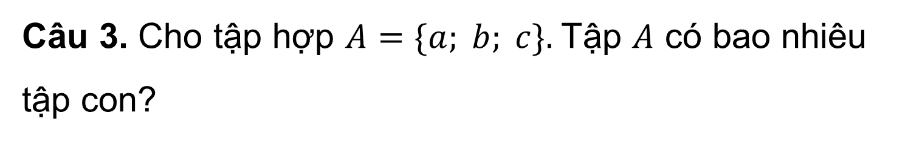
Câu 3. Cho tập hợp $A=\{a; b; c\}.$Tập $A$ có bao nhiêu tập con?
4
6
8
10
Khi đến mỗi Slide, thầy cô
nhấp chuột trái 1 lần hoặc
phím mũi tên qua phải thì câu hỏi và đáp án sẽ tự xuất hiện.
Sau khi HS đưa ra đáp án qua Camera, thầy cô nhấp vào đáp án đúng để xác nhận đáp án.
Để chuyển sang câu hỏi tiếp theo, thầy cô nhấp phím mũi tên qua phải 2 lần hoặc
nhấp chuột trái 2 lần.

Slide 7
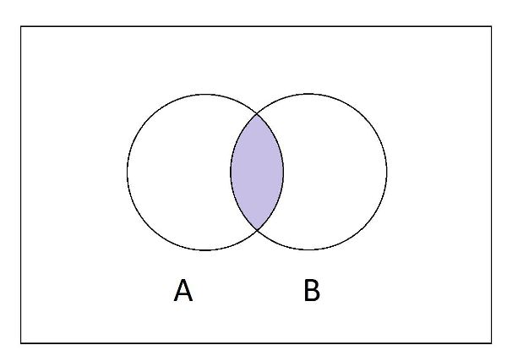




Câu 4. Cho các tập hợp A, B được minh họa bằng biểu đồ Ven như hình bên. Phần tô màu trong hình là biểu diễn của tập hợp nào sau đây?
$$A∩B$$
$$A\backslash B$$
$$A∪B$$
$$B\backslash A$$
Khi đến mỗi Slide, thầy cô
nhấp chuột trái 1 lần hoặc
phím mũi tên qua phải thì câu hỏi và đáp án sẽ tự xuất hiện.
Sau khi HS đưa ra đáp án qua Camera, thầy cô nhấp vào đáp án đúng để xác nhận đáp án.
Để chuyển sang câu hỏi tiếp theo, thầy cô nhấp phím mũi tên qua phải 2 lần hoặc
nhấp chuột trái 2 lần.

Slide 8


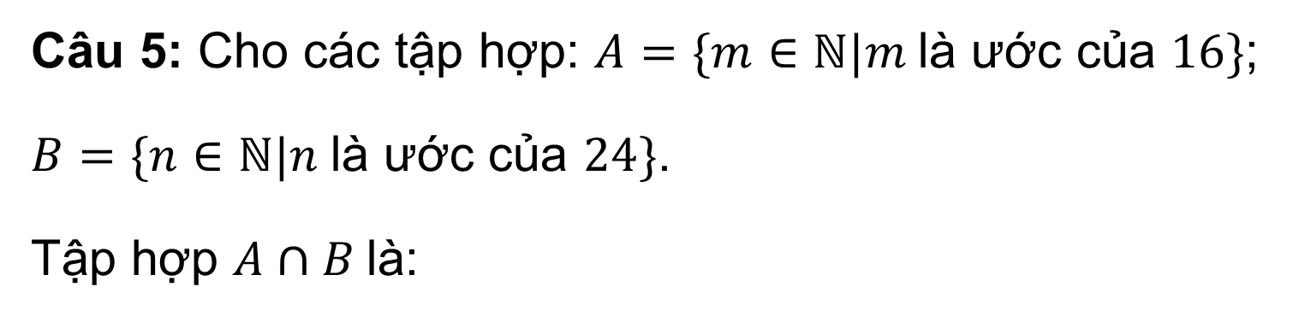

Câu 5: Cho các tập hợp: $A=\{m∈ℕ|m$là ước của $16\}$;
$B=\{n∈ℕ|n$là ước của $24\}$.
Tập hợp $A∩B$là:
∅
$$\{1; 2; 4; 8\}$$
$$\{±1; ±2; ±4; ±8\}$$
$$\{1; 2; 4; 8; 16\}$$
Khi đến mỗi Slide, thầy cô
nhấp chuột trái 1 lần hoặc
phím mũi tên qua phải thì câu hỏi và đáp án sẽ tự xuất hiện.
Sau khi HS đưa ra đáp án qua Camera, thầy cô nhấp vào đáp án đúng để xác nhận đáp án.
Để chuyển sang câu hỏi tiếp theo, thầy cô nhấp phím mũi tên qua phải 2 lần hoặc
nhấp chuột trái 2 lần.

Slide 9

CẢM ƠN CÁC BẠN
ĐÃ GIẢI CỨU CHÚNG TỚ!

Slide 10

BÀI TẬP CUỐI CHƯƠNG I
(1 tiết)

Slide 11
HOẠT ĐỘNG NHÓM
Mỗi nhóm tổng hợp lại kiến thức dựa theo SGK và ghi chép trên lớp theo nhóm đã được phân công của buổi trước.
Đại diện từng nhóm lên trình bày về sơ đồ tư duy của nhóm.

Slide 12

Mệnh đề, mệnh đề chứa biến
Mệnh đề
Phủ định của một mệnh đề
Mệnh đề kéo theo, mệnh đề đảo
CHƯƠNG I
Mệnh đề tương đương
Mệnh đề chứ kí hiệu $∀,∃$
Tập hợp
Tập hợp
Tập hợp
Tập con
Hai tập bằng nhau
Tập hợp số
Các phép toán trên tập hợp

Slide 13
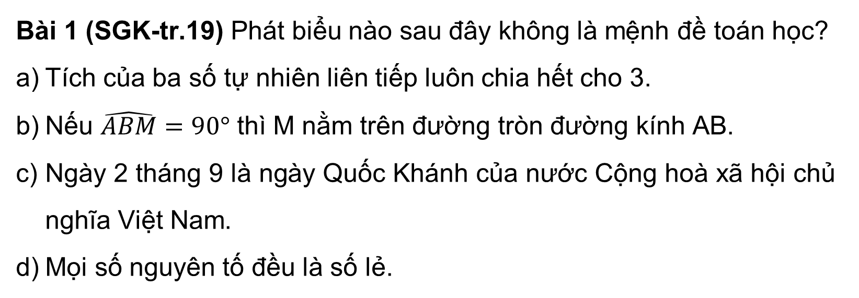
Luyện tập
Bài 1 (SGK-tr.19) Phát biểu nào sau đây không là mệnh đề toán học?
Tích của ba số tự nhiên liên tiếp luôn chia hết cho 3.
Nếu $\hat{ABM}=90°$ thì M nằm trên đường tròn đường kính AB.
Ngày 2 tháng 9 là ngày Quốc Khánh của nước Cộng hoà xã hội chủ nghĩa Việt Nam.
Mọi số nguyên tố đều là số lẻ.
Có
Có
Không
Có

Slide 14
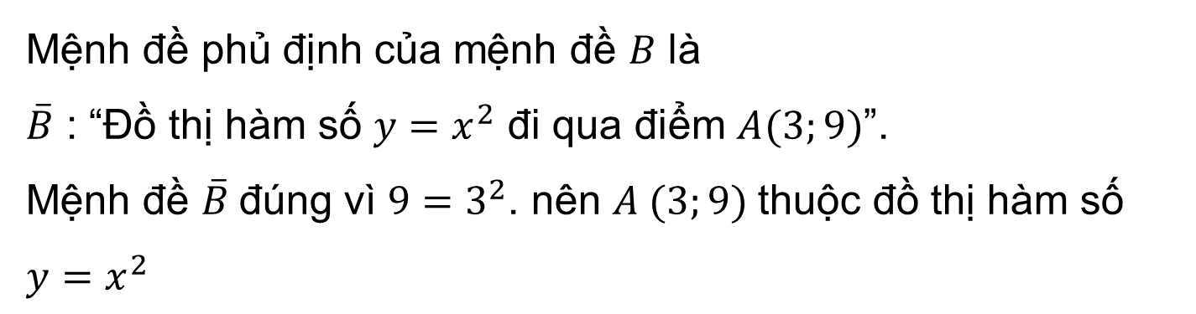
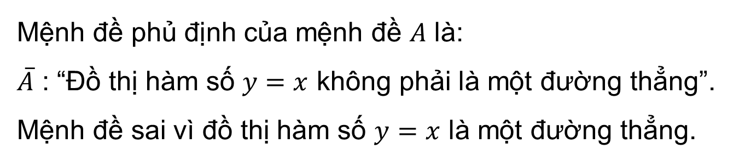
Bài 2 (SGK-tr.19) Lập mệnh đề phủ định của mỗi mệnh đề sau và xét tính đúng sai của mệnh đề phủ định đó
$A$: “Đồ thị hàm số $y=x$ không phải là một đường thẳng”
Mệnh đề phủ định của mệnh đề $A$ là:
$\overset{‾}{A}$ : “Đồ thị hàm số $y=x$ không phải là một đường thẳng”.
Mệnh đề sai vì đồ thị hàm số $y=x$ là một đường thẳng.
$B$: “Đồ thị hàm số $y=x^{2}$ đi qua điểm $A(3;9)$”.
Mệnh đề phủ định của mệnh đề $B$ là
$\overset{‾}{B}$ : “Đồ thị hàm số $y=x^{2}$ đi qua điểm $A(3;9)$”.
Mệnh đề $\overset{‾}{B}$đúng vì $9=3^{2}$. nên $A (3;9)$thuộc đồ thị hàm số $y=x^{2}$

Slide 15
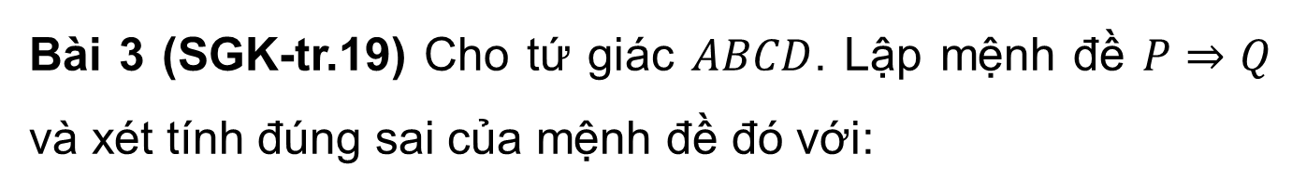
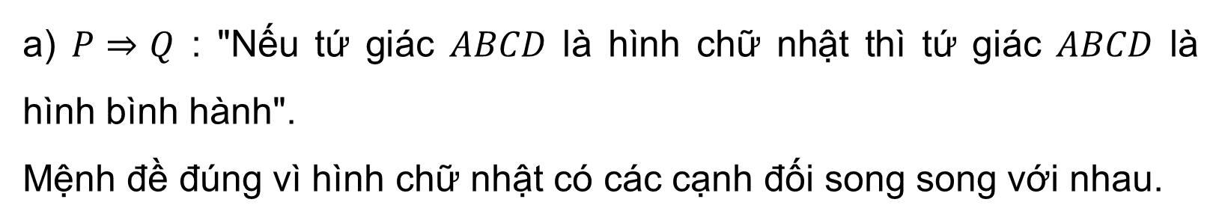
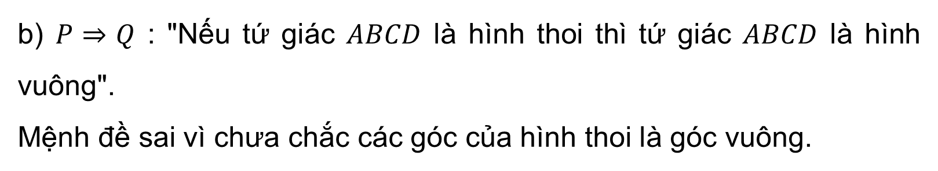
Bài 3 (SGK-tr.19) Cho tứ giác $ABCD$. Lập mệnh đề $P⇒Q$ và xét tính đúng sai của mệnh đề đó với:
a) $P$: “Tứ giác $ABCD$ là hình chữ nhật”, $Q$: “Tứ giác $ABCD$ là hình bình hành”
b) $P$: “Tứ giác $ABCD$ là hình thoi”, $Q$: “Tứ giác $ABCD$ là hình vuông”
Giải
a) $P⇒Q$ : "Nếu tứ giác $ABCD$ là hình chữ nhật thì tứ giác $ABCD$ là hình bình hành".
Mệnh đề đúng vì hình chữ nhật có các cạnh đối song song với nhau.
b) $P⇒Q$ : "Nếu tứ giác $ABCD$ là hình thoi thì tứ giác $ABCD$ là hình vuông".
Mệnh đề sai vì chưa chắc các góc của hình thoi là góc vuông.

Slide 16
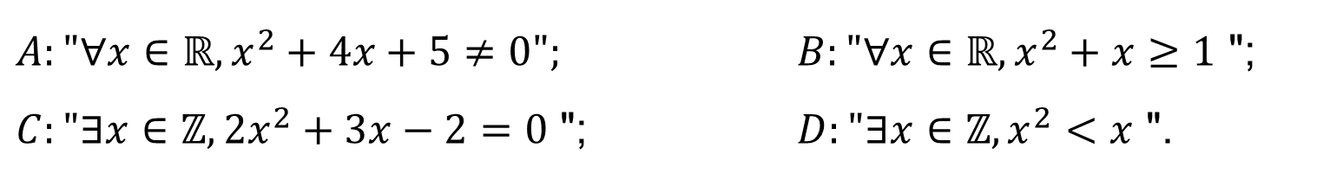
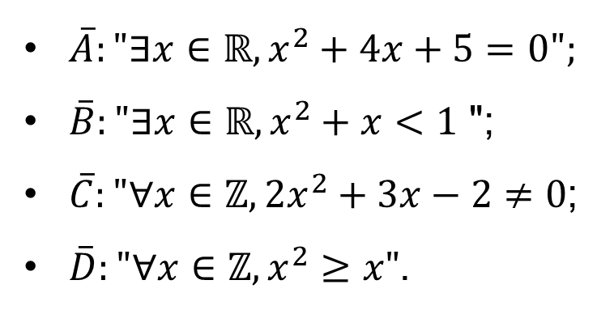
Bài 4 (SGK-tr.19) Lập mệnh đề phủ định của mỗi mệnh đề sau:
$A:"∀x∈ℝ,x^{2}+4x+5≠0";$ $B:"∀x∈ℝ,x^{2}+x≥1$ ";
$C:"∃x∈ℤ,2x^{2}+3x−2=0$ "; $D:"∃x∈ℤ,x^{2}<x$ ".
Giải
$\overset{‾}{A}:"∃x∈ℝ,x^{2}+4x+5=0";$
$\overset{‾}{B}:"∃x∈ℝ,x^{2}+x<1$ ";
$\overset{‾}{C}:"∀x∈ℤ,2x^{2}+3x−2≠0$;
$\overset{‾}{D}:"∀x∈ℤ,x^{2}≥x"$.

Slide 17
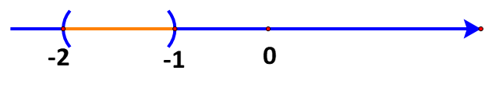
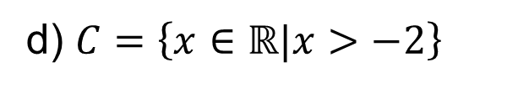
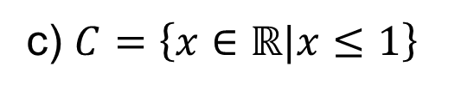
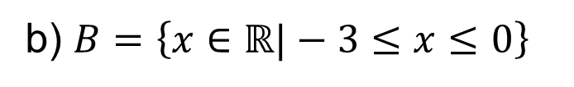
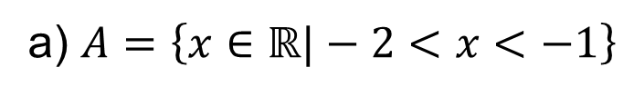
Bài 5 (SGK-tr.19) Dùng kí hiệu để viết mỗi tập hợp sau và biểu diễn mỗi tập hợp đó trên trục số:
a) $A=\left\{x∈ℝ|−2<x<−1\right\}$
b) $B=\left\{x∈ℝ|−3≤x≤0\right\}$
c) $C=\left\{x∈ℝ|x≤1\right\}$
d) $C=\left\{x∈ℝ|x>−2\right\}$
Giải
a) Tập hợp $A$ là khoảng $(−2;−1)$ và được biểu diễn là:

Slide 18
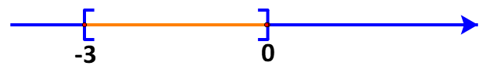

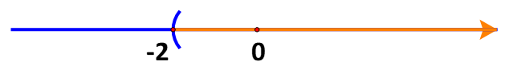
b) Tập hợp $B$ là đoạn $[−3;0]$ và được biểu diễn là:
c) Tập hợp $C$ là nửa khoảng $(−∞;1]$ và được biểu diễn là:
d) Tập hợp $D$ là khoảng $(−2;+∞)$ và được biểu diễn là:

Slide 19
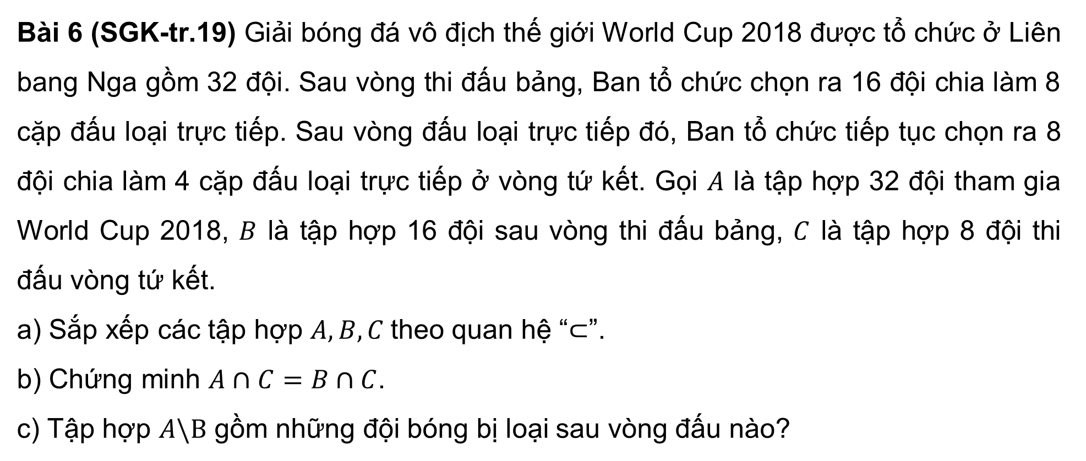
Bài 6 (SGK-tr.19) Giải bóng đá vô địch thế giới World Cup 2018 được tổ chức ở Liên bang Nga gồm 32 đội. Sau vòng thi đấu bảng, Ban tổ chức chọn ra 16 đội chia làm 8 cặp đấu loại trực tiếp. Sau vòng đấu loại trực tiếp đó, Ban tổ chức tiếp tục chọn ra 8 đội chia làm 4 cặp đấu loại trực tiếp ở vòng tứ kết. Gọi $A$ là tập hợp 32 đội tham gia World Cup 2018, $B$ là tập hợp 16 đội sau vòng thi đấu bảng, $C$ là tập hợp 8 đội thi đấu vòng tứ kết.
a) Sắp xếp các tập hợp $A, B, C$theo quan hệ “$⊂$”.
b) Chứng minh $A∩C=B∩C$.
c) Tập hợp $A\backslash B$ gồm những đội bóng bị loại sau vòng đấu nào?

Slide 20
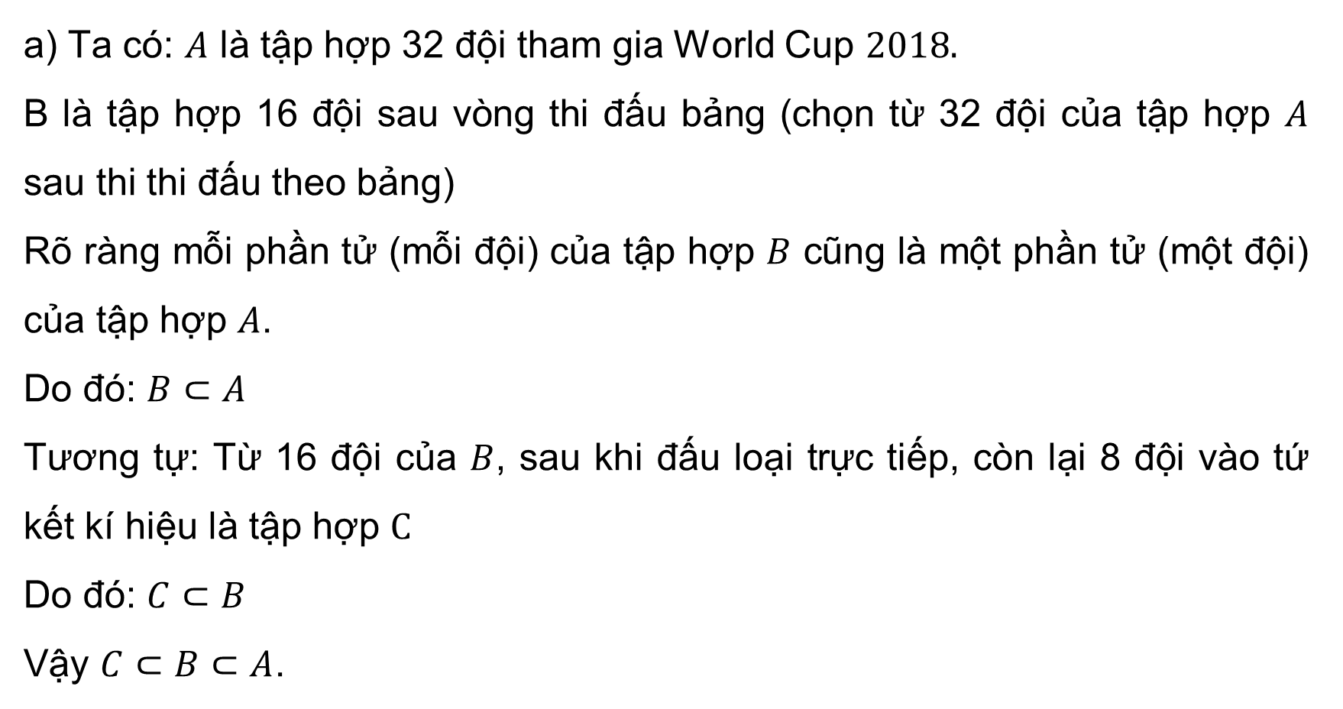
Giải
a) Ta có: $A$ là tập hợp 32 đội tham gia World Cup $2018.$
B là tập hợp 16 đội sau vòng thi đấu bảng (chọn từ 32 đội của tập hợp $A$ sau thi thi đấu theo bảng)
Rõ ràng mỗi phần tử (mỗi đội) của tập hợp $B$ cũng là một phần tử (một đội) của tập hợp $A$.
Do đó: $B⊂A$
Tương tự: Từ 16 đội của $B$, sau khi đấu loại trực tiếp, còn lại 8 đội vào tứ kết kí hiệu là tập hợp $C$
Do đó: $C⊂B$
Vậy $C⊂B⊂A$.

Slide 21
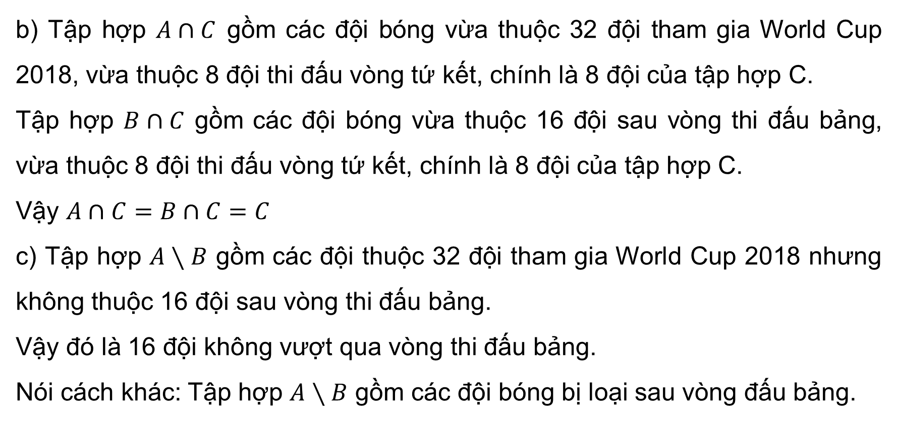
b) Tập hợp $A∩C$ gồm các đội bóng vừa thuộc 32 đội tham gia World Cup 2018, vừa thuộc 8 đội thi đấu vòng tứ kết, chính là 8 đội của tập hợp C.
Tập hợp $B∩C$ gồm các đội bóng vừa thuộc 16 đội sau vòng thi đấu bảng, vừa thuộc 8 đội thi đấu vòng tứ kết, chính là 8 đội của tập hợp C.
Vậy $A∩C=B∩C=C$
c) Tập hợp $A∖B$ gồm các đội thuộc 32 đội tham gia World Cup 2018 nhưng không thuộc 16 đội sau vòng thi đấu bảng.
Vậy đó là 16 đội không vượt qua vòng thi đấu bảng.
Nói cách khác: Tập hợp $A∖B$ gồm các đội bóng bị loại sau vòng đấu bảng.

Slide 22
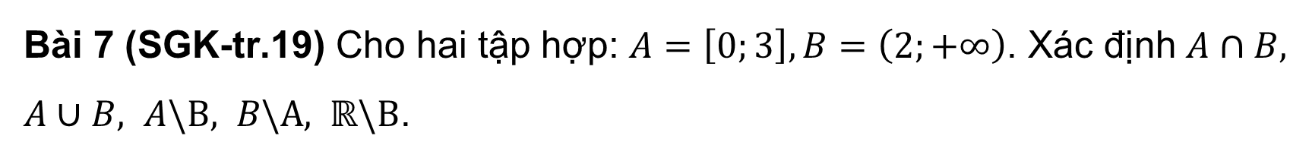
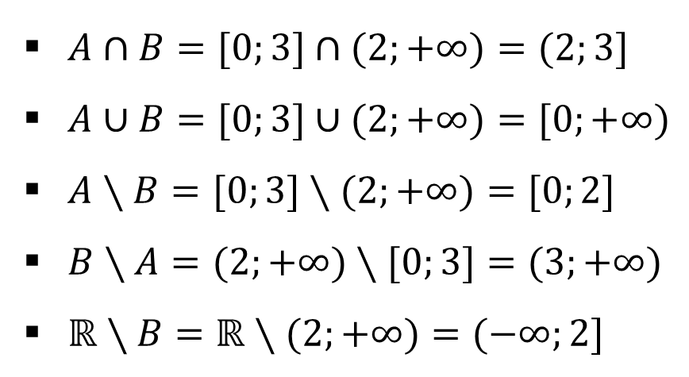
HOẠT ĐỘNG NHÓM ĐÔI
Bài 7 (SGK-tr.19) Cho hai tập hợp: $A=\left[0;3\right], B=\left(2;+∞\right)$. Xác định $A∩B, A∪B, A\backslash B, B\backslash A, ℝ\backslash B$.
Giải
$A∩B=[0;3]∩(2;+∞)=(2;3]$
$A∪B=[0;3]∪(2;+∞)=[0;+∞)$
$A∖B=[0;3]∖(2;+∞)=[0;2]$
$B∖A=(2;+∞)∖[0;3]=(3;+∞)$
$ℝ∖B=ℝ∖(2;+∞)=(−∞;2]$

Slide 23
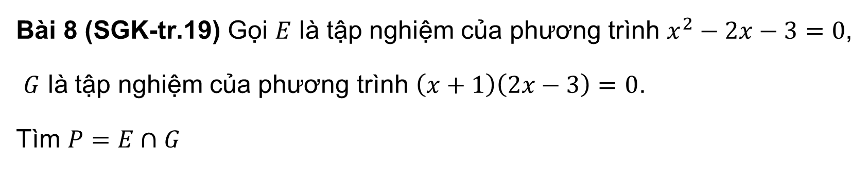
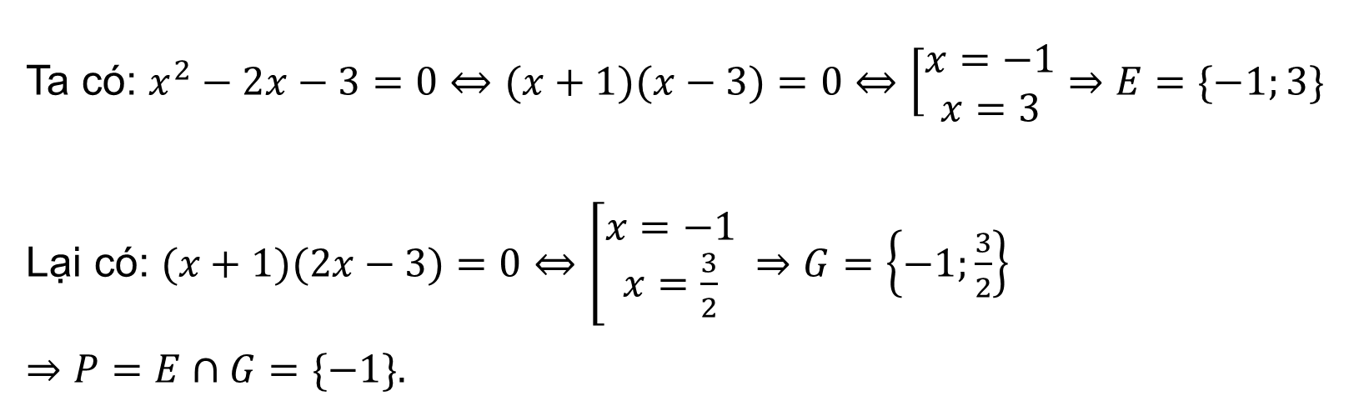
Bài 8 (SGK-tr.19) Gọi $E$ là tập nghiệm của phương trình $x^{2}−2x−3=0$,
$G$ là tập nghiệm của phương trình $\left(x+1\right)\left(2x−3\right)=0$.
Tìm $P=E∩G$
Giải
Ta có: $x^{2}−2x−3=0⇔(x+1)(x−3)=0⇔\left[\begin{matrix}x=−1 \\ x=3\end{matrix}⇒E=\{−1;3\}\right.$
$\text{L}\text{ạ}\text{i} \text{c}\text{ó:} (x+1)(2x−3)=0$ $⇔\left[\begin{matrix}x=−1 \\ x=\frac{3}{2}\end{matrix}\right.$ $⇒G=\left\{−1;\frac{3}{2}\right\}$
$$⇒P=E∩G=\{−1\}.$$

Slide 24
HƯỚNG DẪN VỀ NHÀ
Ghi nhớ kiến thức trong tiết học
Hoàn thành các bài tập trong phiếu bài tập và SBT
Chuẩn bị, đọc và xem trước Bài: Bất phương trình bậc nhất hai ẩn.

Slide 25

CẢM ƠN VÀ HẸN GẶP LẠI CÁC EM VÀO BUỔI HỌC SAU

